Slide 1
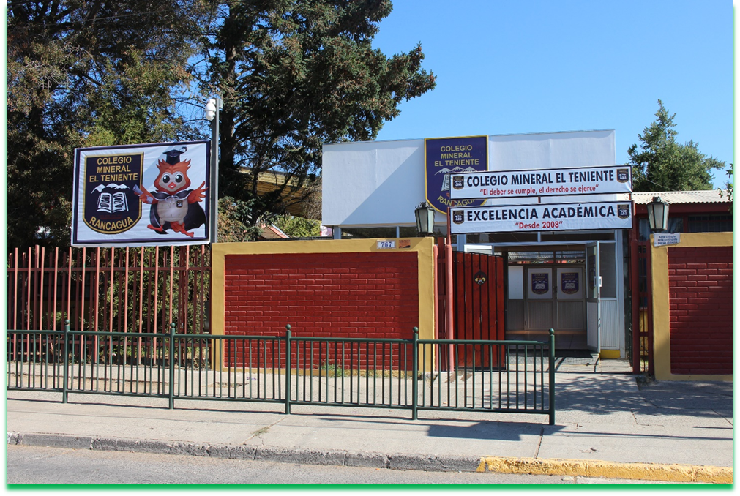
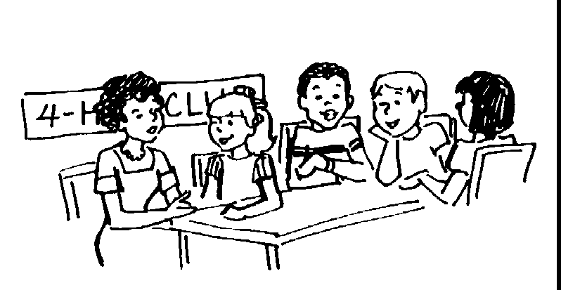
CLASE Nº8
Ciencias Naturales
Nivel 1º básico

Slide 2
META DE HOY
Reconocer y observar, por medio de la exploración, que los seres vivos crecen, responden a estímulos del medio, se reproducen y necesitan agua, alimento y aire para vivir, comparándolos con las cosas no vivas.

Slide 3
Al final de la clase lograremos
Reconocer seres vivos y no vivos (INERTES)
Características de los seres vivos
Clasificación de los seres vivos
Lo que necesitan los seres vivos

Slide 4
Los seres vivos y no vivos (mapa conceptual)

Slide 5
Los seres Vivos y no vivos (Inertes)

Slide 6
Claseificación de los seres vivos

Slide 10
Diferencias de los seres vivos y los no vivos (Inerstes)

Slide 11
Características de los seres vivos

Slide 12
Seres Inertes o no vivos

Slide 14
¿Qué necesitan los seres vivos?

Slide 16
Desarrollo de la actividad
Lee la guía número 8
Actividad:
En conjunto con tus padres observa el power point de apoyo a la guía y luego las páginas del texto de estudio que debes trabajar en está semana 42-47 TEXTO, 23-24 DESARROLLA EN TU CUADERNILLO DE TRABAJO. Así reforzaremos lo aprendido durante está guía, sobre los seres vivos y no vivos o inertes.

Slide 17
Ahora a saber si entendimos la clase. Ticket de Salida

Slide 18
Que tengan una bella semana cualquier duda o cunsulta envíale un correo a tu profesora, estos son los siguientes:
1ºA: francisca.osses@colegio-mineralelteniente.cl
1ºB: marcela.jimenez@colegio-mineralelteniente.cl
1º C: yasna.urbina@colegio-mineralelteniente.cl

